Slide 1




Projet Web
Présenté par Lynda Ben Bekkou
2022/2023

Slide 2
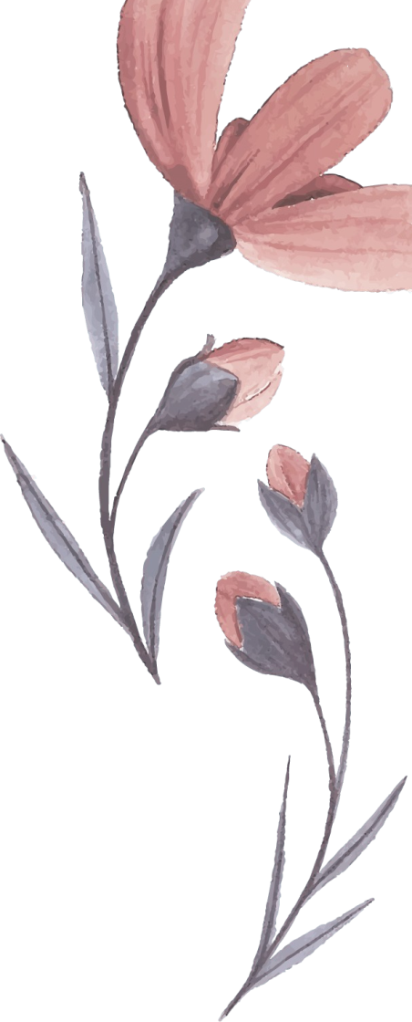

Elegant Bride

Slide 3


Plan
01
Présentation Du projet
02
Trello
03
La charte
graphique

Slide 4


Présentation du projet
Création d’un site e-commerce pour la vente des robes de mariée

Slide 5
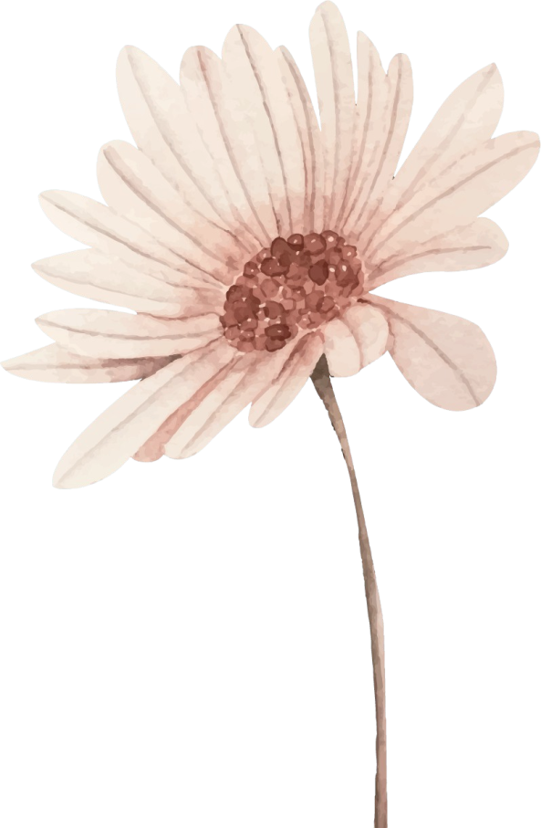
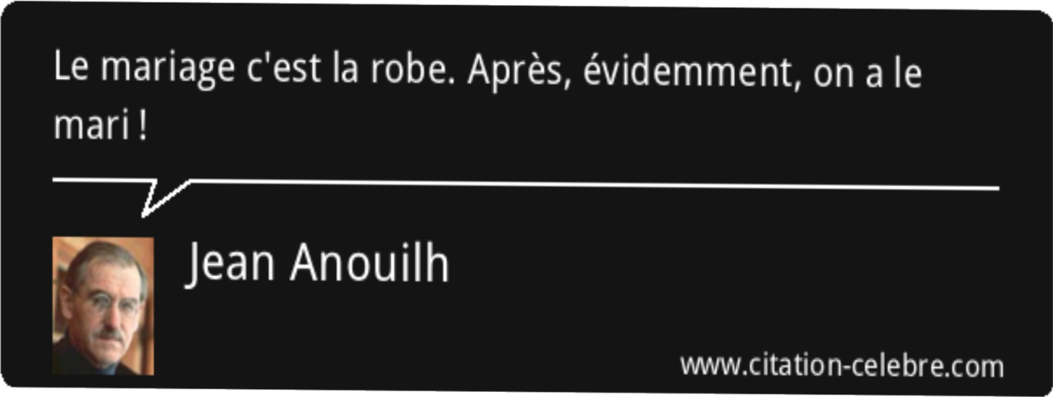
“
Pourquoi ce thème?

Slide 6
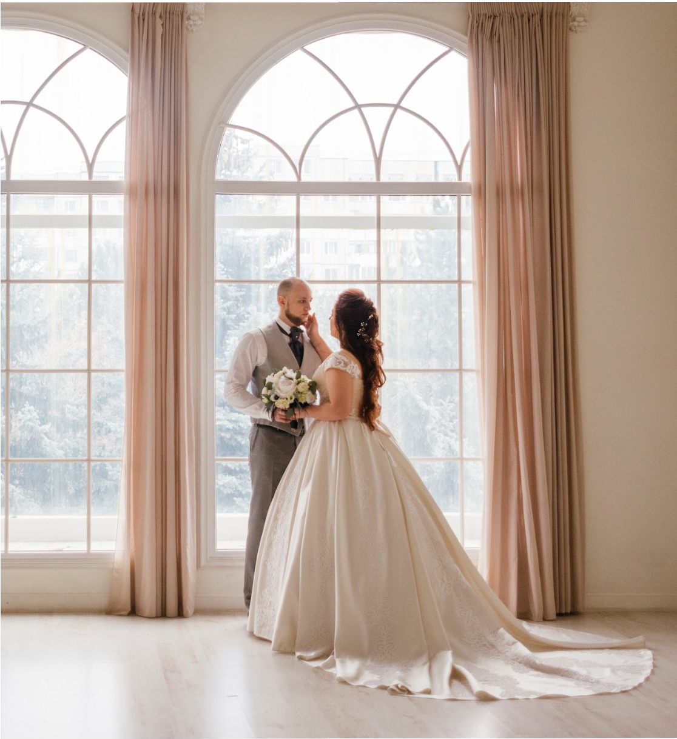
●
Fascinée par les princesses de Disney.
●
Travailler dans le design et le luxe est un rêve.
Tenue de rêve pour chaque fille.
●

Slide 7

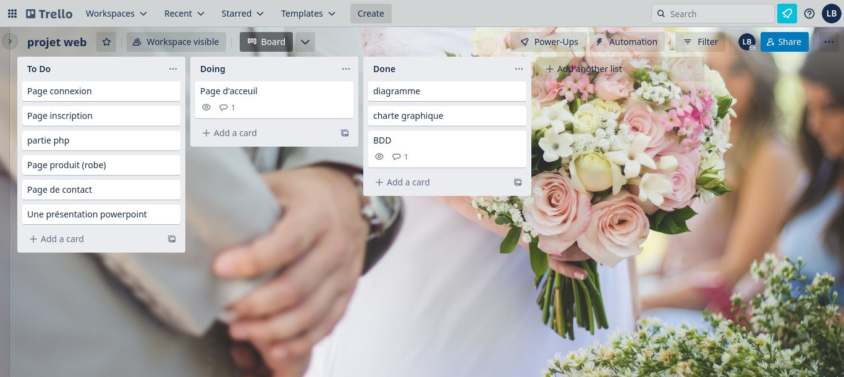


Trello

Slide 8
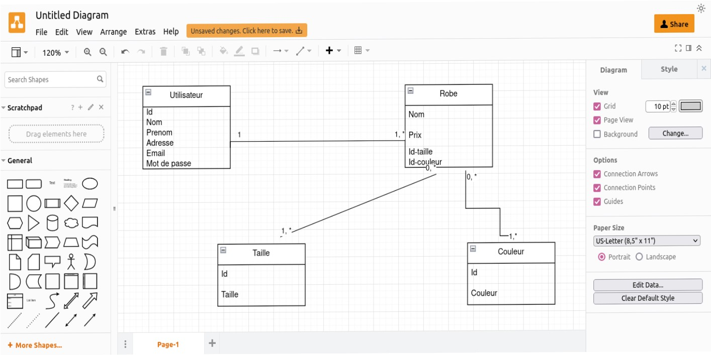
Diagramme UML

Slide 9
Organisation du site
Page: accueil.
Page: connexion/inscription.
Page: contact.
A propos de nous.
Page: produit.

Slide 10
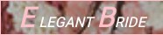
Logo
Couleur utilisé
Rose Blanc

Slide 11



Conclusion
Merci Monsieur Nathan Laury
pour votre aide

Slide 12



